Slide 1
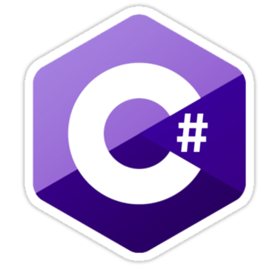
FUNDAMENTOS BASICOS C SHARP
Mg. Richard E. Mendoza G.
Docente

Slide 2


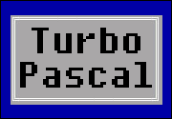

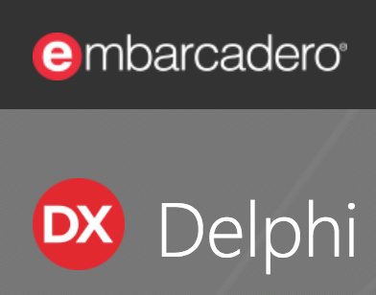

Anders Hejlsberg
Notes:
Anders Hejlsberg
Anders Hejlsberg nació en 1960 (algunas fuentes señalan que fue en 1961, pero durante el TechEd 2006 en Barcelona, el propio Hejlsberg confirmó que nació en diciembre de 1960). Es un destacado ingeniero de software danés que co-diseñó varios lenguajes de programación e instrumentos de desarrollo populares y comercialmente acertados. Actualmente trabaja para Microsoft, donde es el arquitecto jefe del lenguaje de programación C#.
Lazarus es un IDE multiplataforma compatible con Delphi para el desarrollo rápido de aplicaciones. Tiene una variedad de componentes listos para usar y un diseñador de formularios gráficos para crear fácilmente interfaces de usuario gráficas complejas.

Slide 3






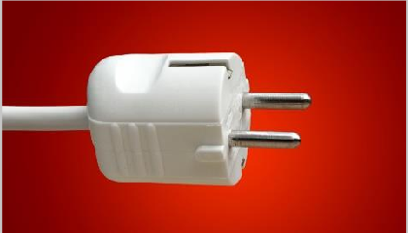



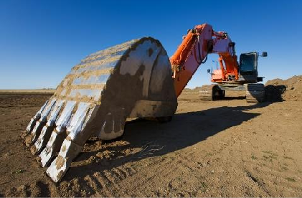

¿Qué se requerirá para construir un edificio?

Slide 4


Slide 5




PORQUÉ C#
Un solo lenguaje, múltiples tipos de aplicaciones, C# es de propósito general:
Web
Consola
Backend
Desktop
Servicios
Mobile Apps
iOT
User mode drivers
Notes:
Microsoft .NET
.NET es un framework de Microsoft que hace un énfasis en la transparencia de redes, con independencia de plataforma de hardware y que permite un rápido desarrollo de aplicaciones. Basada en ella, la empresa intenta desarrollar una estrategia horizontal que integre todos sus productos, desde el sistema operativo hasta las herramientas de mercado.
.NET podría considerarse una respuesta de Microsoft al creciente mercado de los negocios en entornos Web, como competencia a la plataforma Java de Oracle Corporation y a los diversos framework de desarrollo web basados en PHP. Su propuesta es ofrecer una manera rápida y económica, a la vez que segura y robusta, de desarrollar aplicaciones –o como la misma plataforma las denomina, soluciones– permitiendo una integración más rápida y ágil entre empresas y un acceso más simple y universal a todo tipo de información desde cualquier tipo de dispositivo.

Slide 6
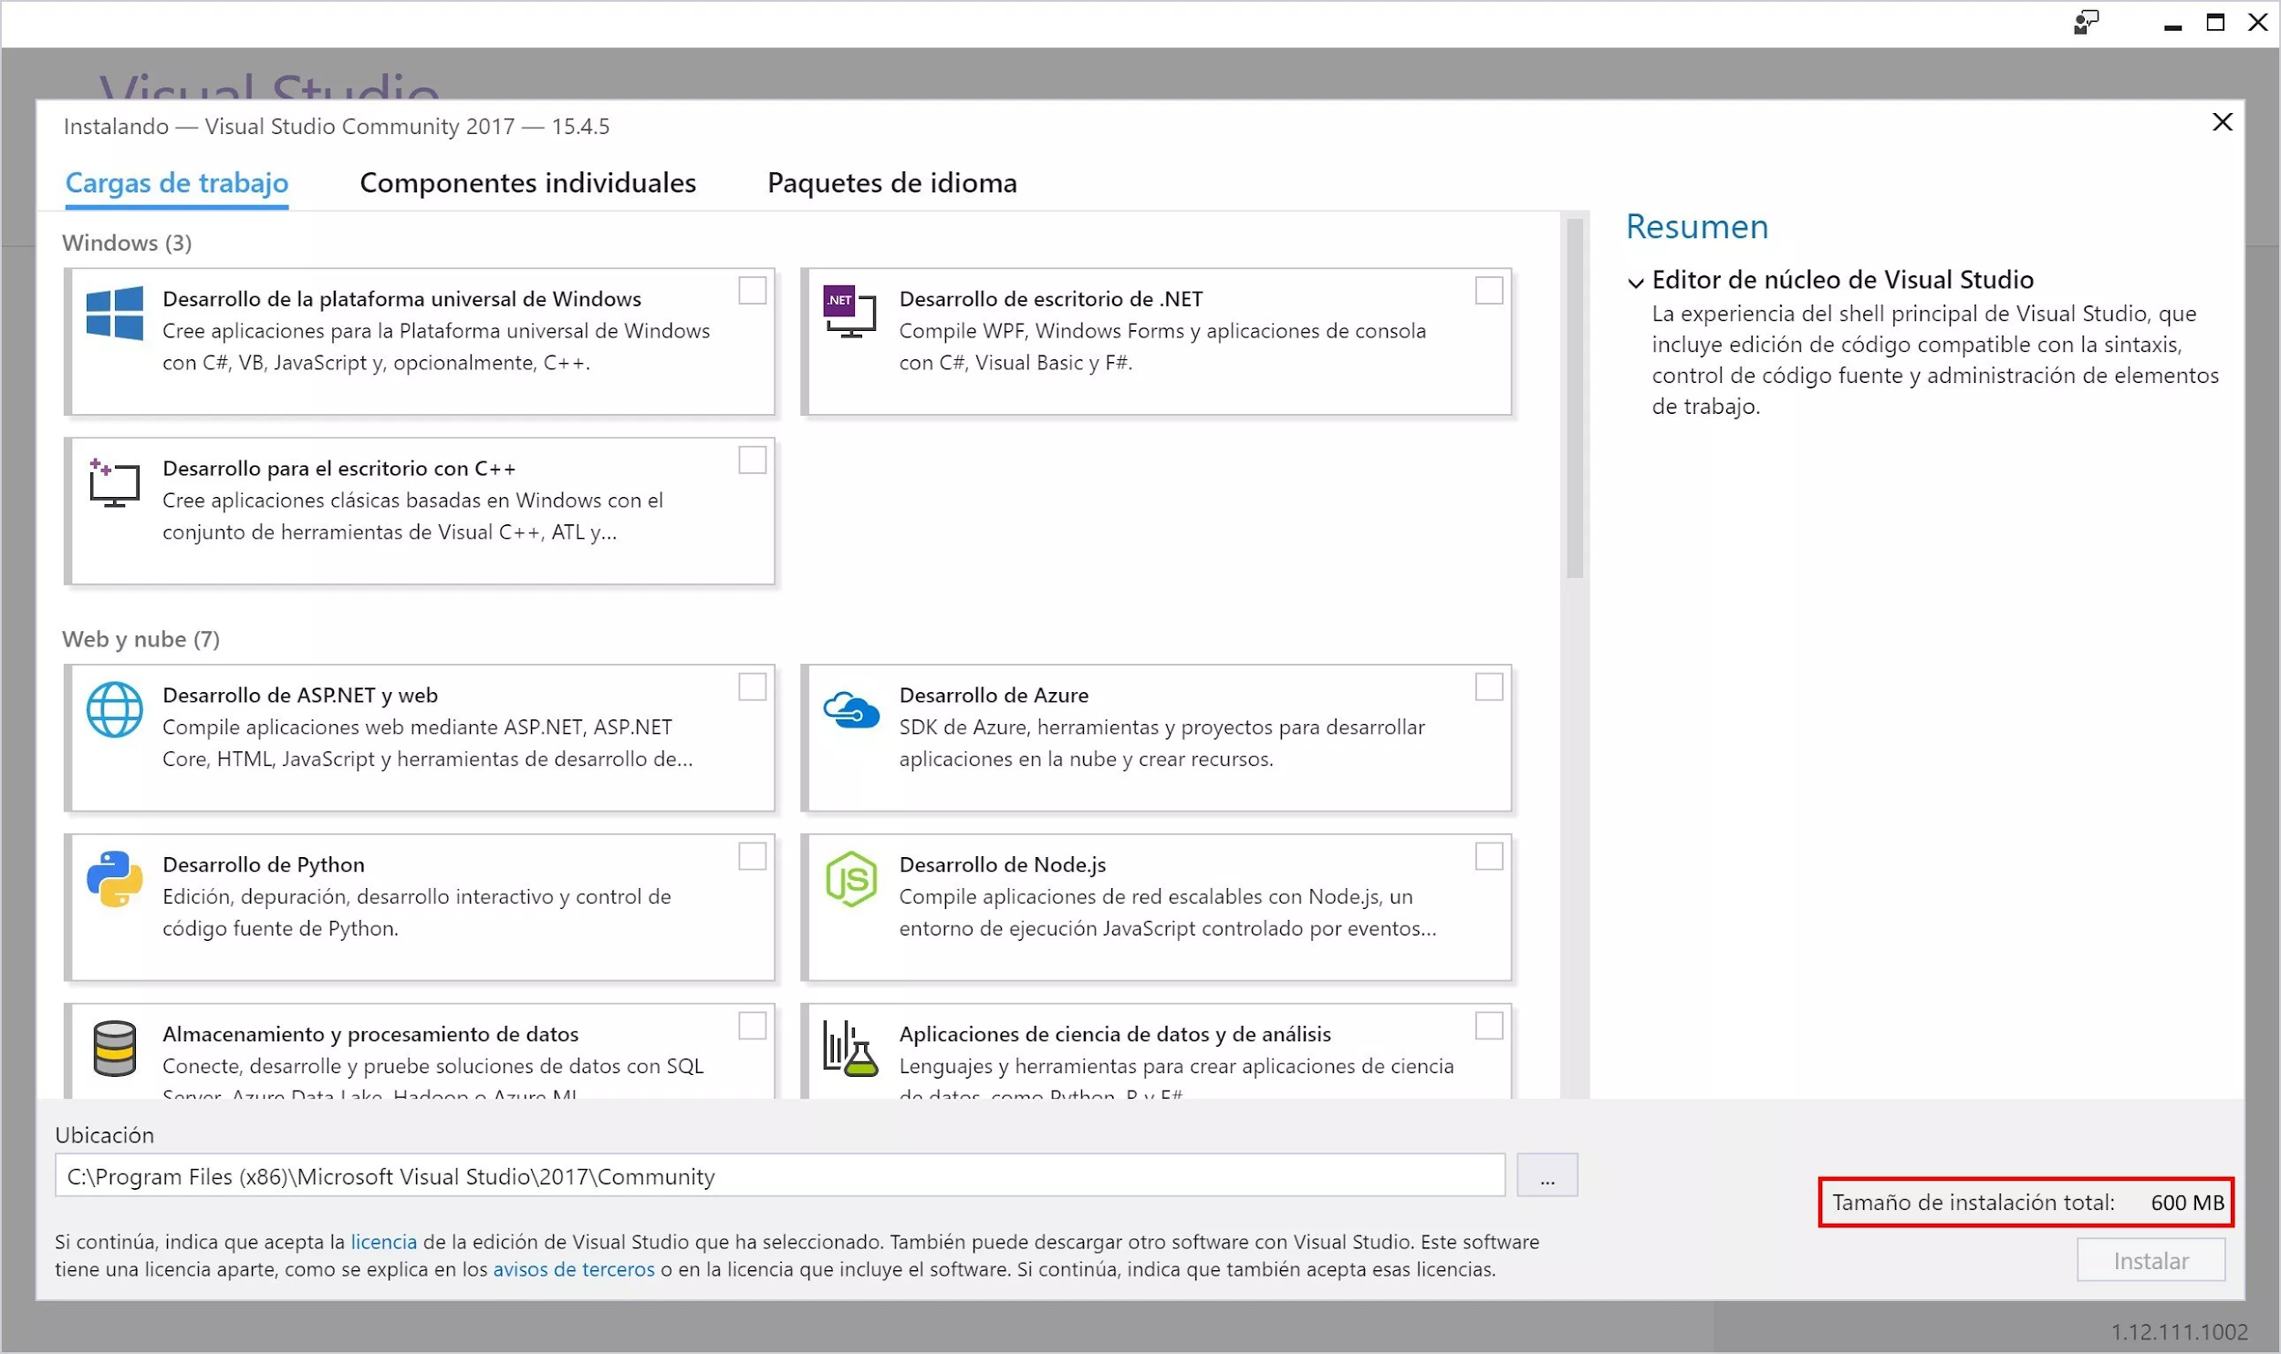

Slide 7

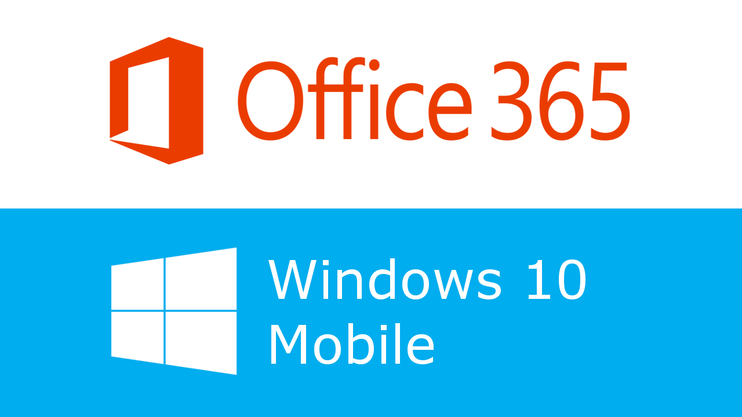



PORQUÉ C#
No esta atado a una sola plataforma
Microsoft
Windows Desktop
Windows Mobile
Windows Embedded
Windows iOT
Apple
OSX
iOS
Linux

Slide 8
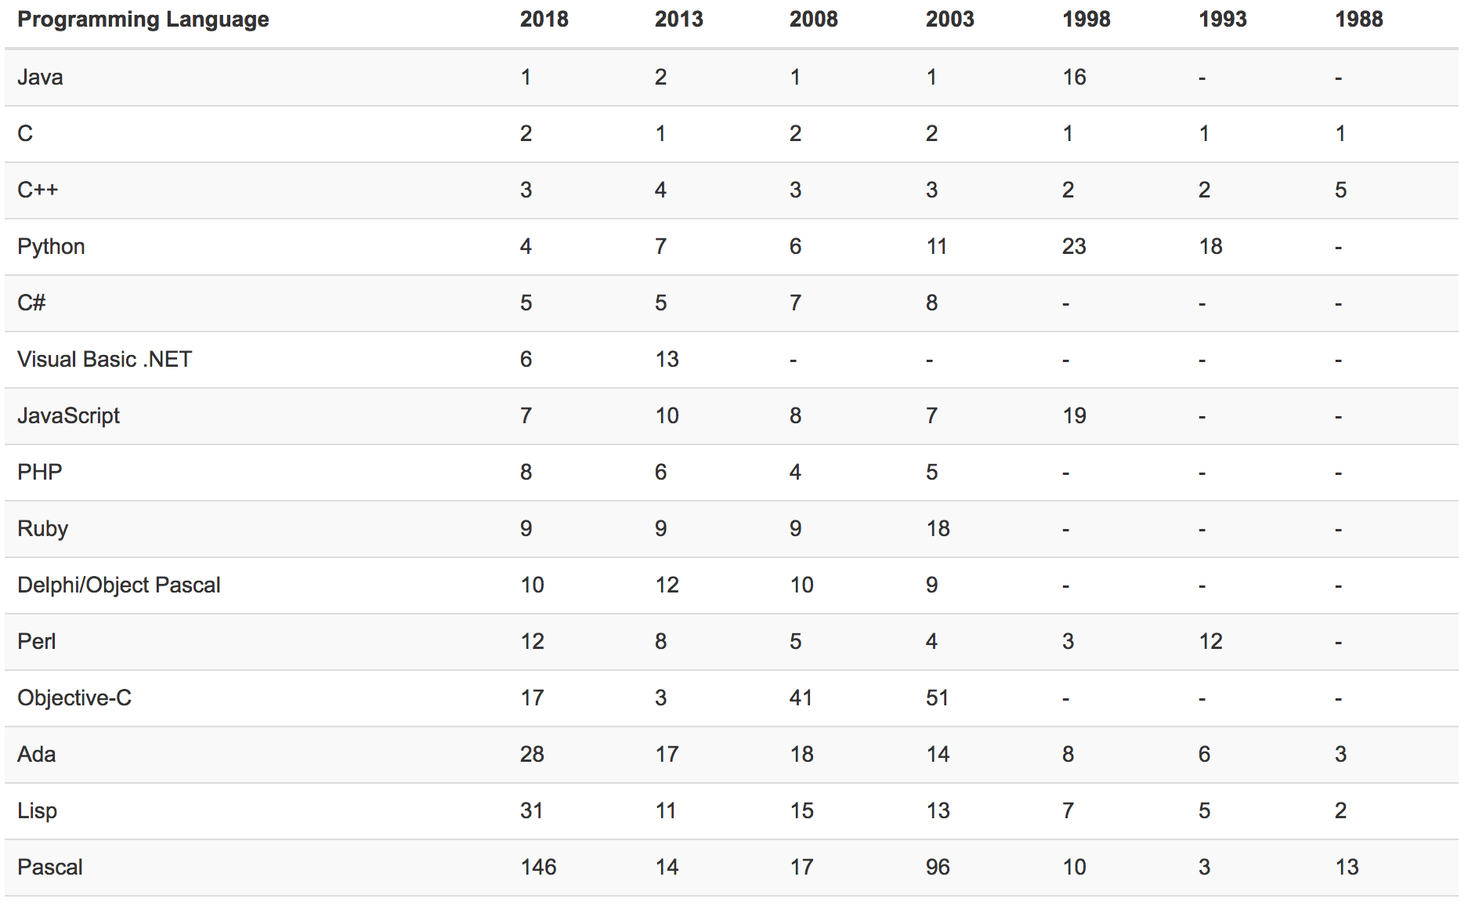

Slide 9



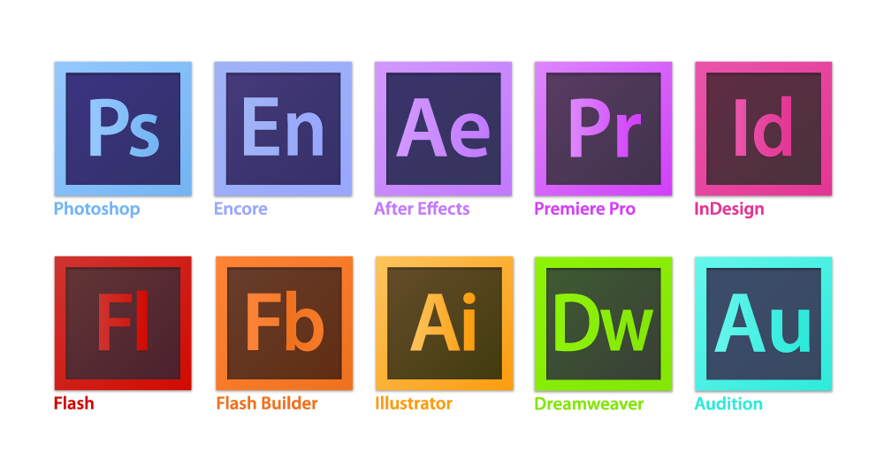

EN QUE MERCADO SE USA
Video Juegos
Agencias Digitales
Aplicaciones corporativas
Banca
Gobierno
Seguros
Fábricas de software
Notes:
CryEngine es un motor de juego creado por la empresa alemana desarrolladora de software Crytek, originalmente un motor de demostración para la empresa Nvidia, que al demostrar un gran potencial se implementa por primera vez en el videojuego Far Cry, desarrollado por la misma empresa creadora del motor. El 30 de marzo de 2006, la totalidad de los derechos de CryEngine son adquiridos por la distribuidora de videojuegos Ubisoft.
Unity es un motor de videojuego multiplataforma creado por Unity Technologies. Unity está disponible como plataforma de desarrollo para Microsoft Windows, OS X, Linux. La plataforma de desarrollo tiene soporte de compilación con diferentes tipos de plataformas

Slide 10
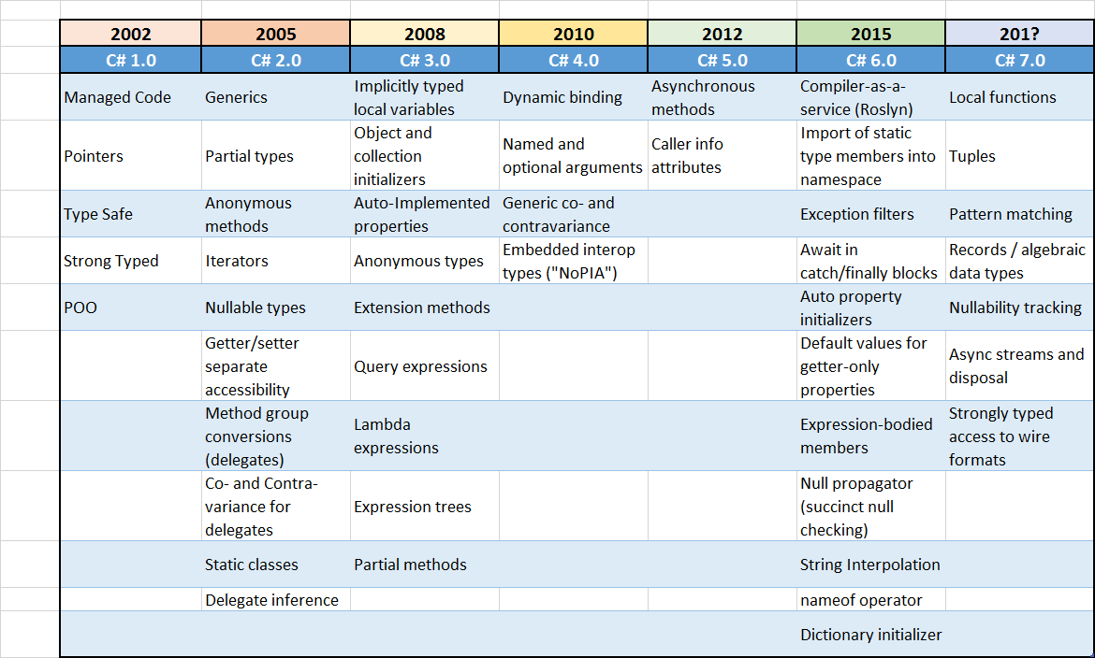
EVOLUCIÓN DE C# PASADO, PRESENTE Y FUTURO

Slide 11



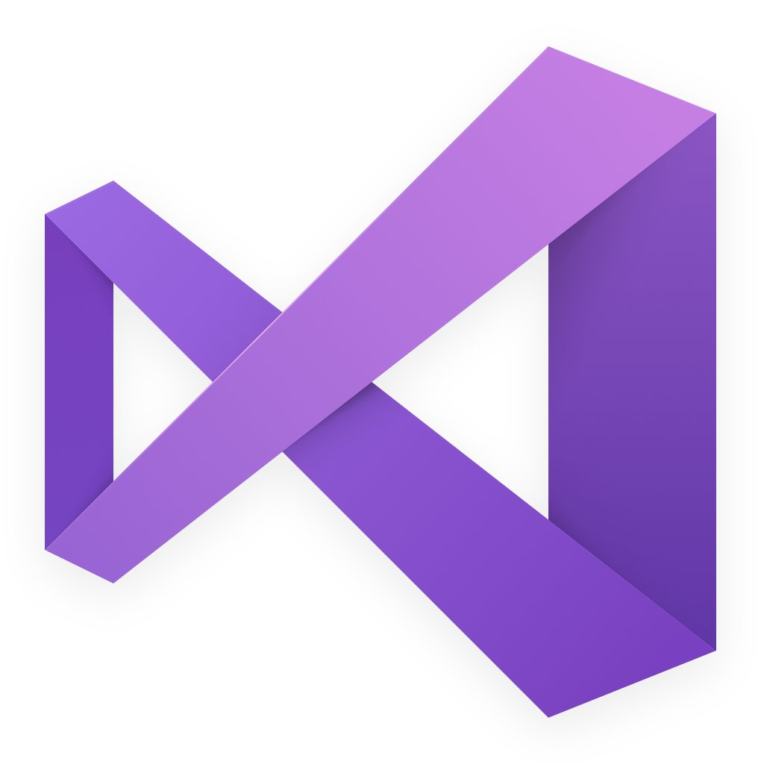




HERRAMIENTAS PARA CREAR SOFTWARE CON C#
Bloc de Notas
Visual Studio Code
Visual Studio Community
Visual Studio for Mac
Visual Studio Professional / Enterprise
Sharp Develop
Mono Develop
Sublime
Etc.
Notes:
SharpDevelop es un entorno de desarrollo integrado libre para los lenguajes de programación C#, Visual Basic .NET, F#, IronPython, IronRuby, y Boo.
Es usado típicamente por aquellos programadores de los citados lenguajes, que no desean o no pueden usar el entorno de desarrollo de Microsoft, Microsoft Visual Studio. Hay disponible un port para Mono/Gtk#, llamado MonoDevelop, el cual funciona en otros sistemas operativos.
Para el completado automático de código, la aplicación incorpora sus propios analizadores sintácticos. La versión 1.1 de la aplicación puede importar proyectos de Visual Studio .NET. La versión 2.0 ya es capaz de editarlos directamente. La versión 3.0 integra soporte para los lenguajes de programación Python y F#.
MonoDevelop enables developers to quickly write desktop and web applications on Linux, Windows and macOS. It also makes it easy for developers to port .NET applications created with Visual Studio to Linux and macOS maintaining a single code base for all platforms.

Slide 12
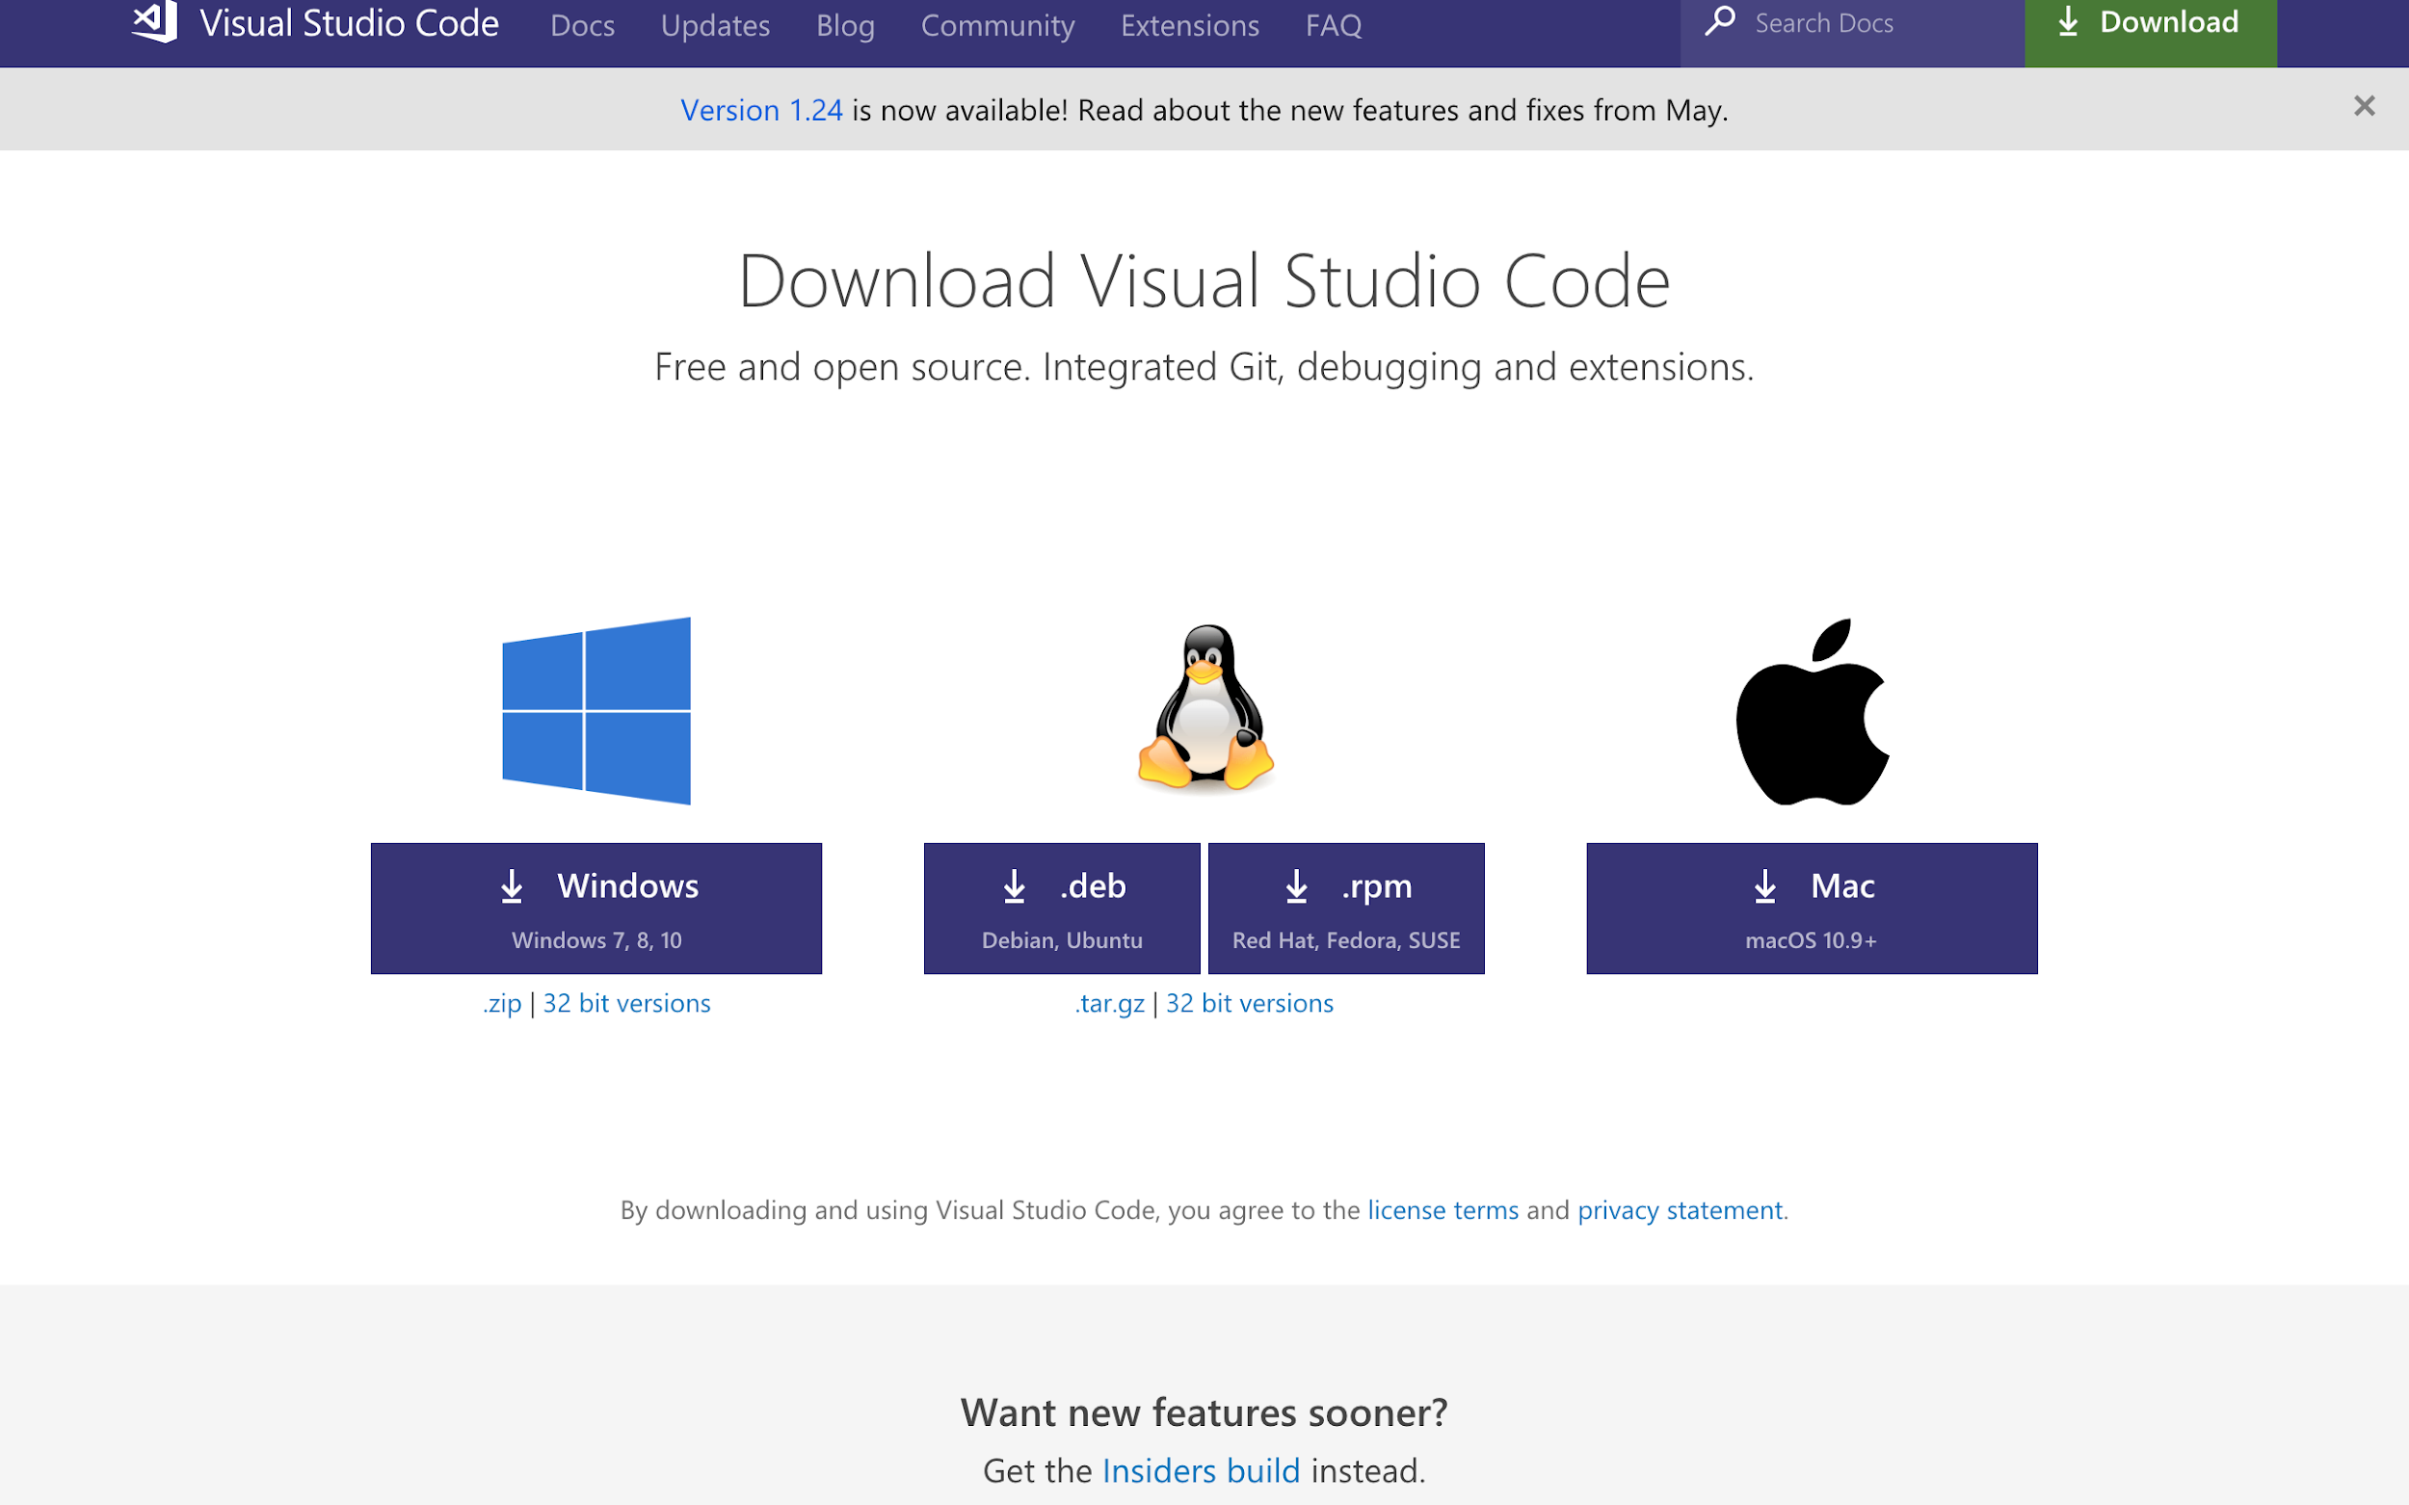
VISUAL STUDIO CODE
https://code.visualstudio.com/Download

Slide 13
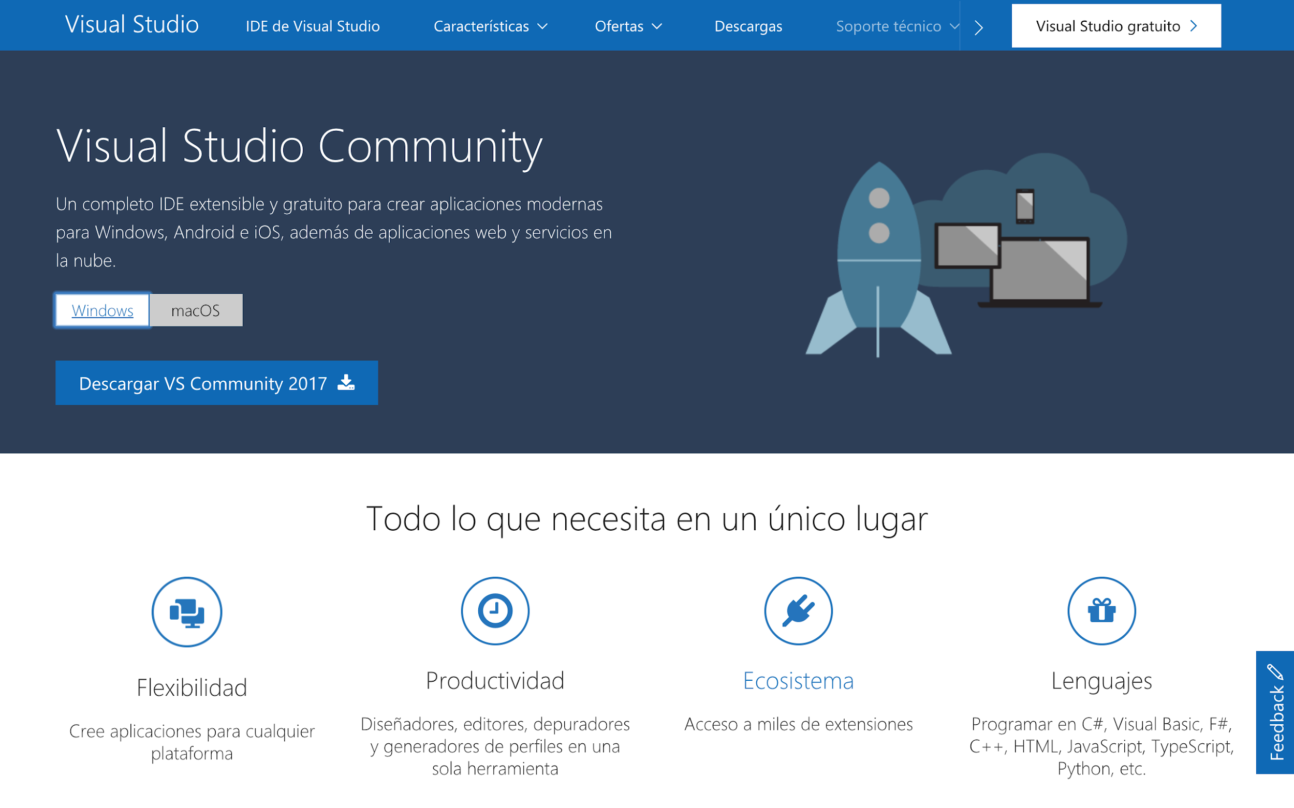
VISUAL STUDIO COMMUNITY
https://www.visualstudio.com/products/visual-studio-community-vs

Slide 14
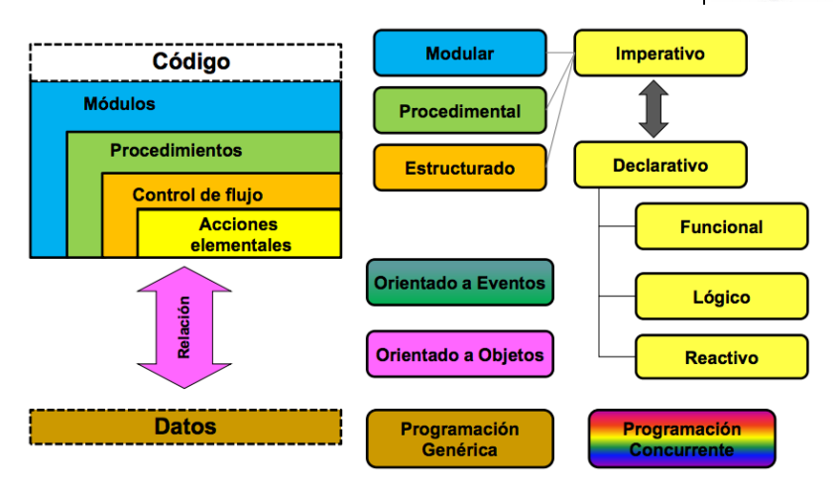
PARADIGMAS DE PROGRAMACIÓN
Orientado a Objetos
Imperativo
Funcional
Dinámico
Meta programación
(orientado a atributos)
Notes:
La metaprogramación consiste en escribir programas que escriben o manipulan otros programas (o a sí mismos) como datos, o que hacen en tiempo de compilación parte del trabajo que, de otra forma, se haría en tiempo de ejecución. Esto permite al programador ahorrar tiempo en la producción de código.

Slide 15
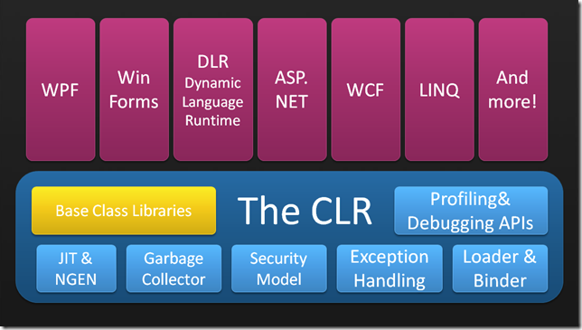
CÓMO FUNCIONA C#

Slide 16
INTRODUCCIÓN AL LENGUAJE C#
Declarar una variable:
int miNumero; // Declaramos la variable, pero no la inicializamos con ningún valor.
Para asignar un valor a una variable, se indica el identificador de la misma, seguido del símbolo igual (=) y el valor que queremos que almacene:
miNumero = 5; // Asignamos el valor '5'.
También se puede declarar y asignar un valor al mismo tiempo:
int miNumero = 5; // Declaramos la variable, y asignamos el valor '5'.
ejemplo:
string nombre, ciudad;
int alfa, beta;
string ciudad=“tijuana”;
float pi=3.1416;
Variables y tipos de datos:
Una variable puede verse simplemente como un hueco en el que se puede almacenar un objeto de un determinado tipo al que se le da un cierto nombre. Para poderla utilizar sólo hay que definirla indicando cual erá su nombre y cual será el tipo de datos que podrá almacenar, lo que se hace siguiendo la siguiente intaxis:
<tipoVariable> <nombreVariable>;
Un identificador no puede:
- empezar por un número.
- empezar por un símbolo, ni aunque sea una palabra clave.
- contener más de 511 caracteres.

Slide 17
INTRODUCCIÓN AL LENGUAJE C#
Constantes:
Las constantes son valores inmutables, y por tanto no se pueden cambiar.
const
Cuando se declara una constante con la palabra clave const, también se debe asignar el valor. Tras esto, la constante queda bloqueada y no se puede cambiar. Son implícitamente estáticas (static).
const double PI = 3.1415;
readonly
A diferencia de const, no requiere que se asigne el valor al mismo tiempo que se declara. Pueden ser miembros de la instancia o miembros estáticos de la clase (static).
readonly double E; E = 2.71828;
Recordar que c# net es case-sensitive, es decir reconoce la diferencia que hay entre mayusculas y minusculas, en otras palabras no declarar alfa e intentar capturar o desplegar ALFA.
Para convertir numeros a strings no hay problema, solo cargar o asignar el numero o variable numerica a la variable string, pero para convertir strings a numeros existen y deberan usarse los metodos Parse de las clases respectivasejemplo;
String beta1=“100”;
Int beta2 = System.Int32.Parse(beta1);

Slide 18
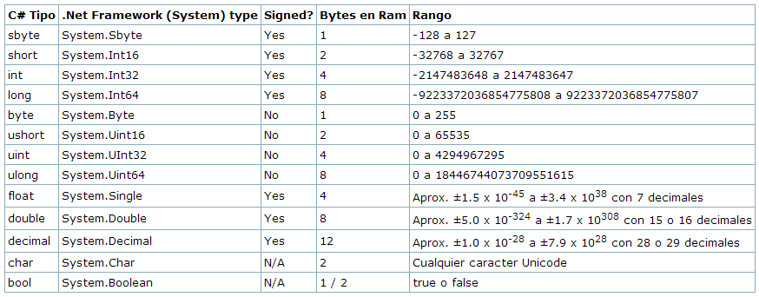
TIPOS DE DATOS

Slide 19
PRIMER PROGRAMA C#
Problema:
Realizar la carga de dos números enteros por teclado e imprimir su suma y su producto.
Crear un nuevo proyecto de linea de comandos, copiar el codigo y ejecutarlo.
int num1, num2, suma, producto; string linea; Console.Write("Ingrese primer valor:"); linea = Console.ReadLine(); num1 = int.Parse(linea); Console.Write("Ingrese segundo valor:"); linea = Console.ReadLine(); num2 = int.Parse(linea); suma = num1 + num2; producto = num1 * num2; Console.Write("La suma de los dos valores es:"); Console.WriteLine(suma); Console.Write("El producto de los dos valores es:"); Console.WriteLine(producto); Console.ReadKey();

Slide 20
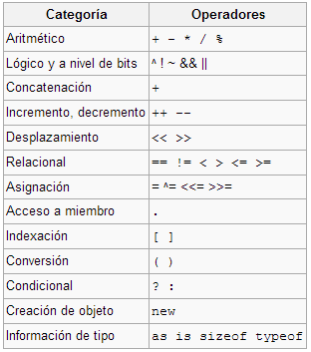
OPERADORES
Ejercicios:
1. Realizar la carga del lado de un cuadrado, mostrar por pantalla el perímetro del mismo (El perímetro de un cuadrado se calcula multiplicando el valor del lado por cuatro)
2. Escribir un programa en el cual se ingresen cuatro números, calcular e informar la suma de los dos primeros y el producto del tercero y el cuarto.
3. Realizar un programa que lea cuatro valores numéricos e informar su suma y promedio.

Slide 21
SENTENCIAS CONDICIONALES
No todos los problemas pueden resolverse empleando estructuras secuenciales. Cuando hay que tomar una decisión aparecen las estructuras condicionales. En nuestra vida diaria se nos presentan situaciones donde debemos decidir. ¿Elijo la carrera A o la carrera B? ¿Me pongo este pantalón? Para ir al trabajo, ¿elijo el camino A o el camino B? Al cursar una carrera, ¿elijo el turno mañana, tarde o noche?
if-else
If(){}
If(){}else{}
if (i == 2)
{ // ... }
else if (i == 3)
{ // ... }
else
{ // ... }
switch
switch (i)
{
case 1: ... break;
case 2:
case 3: ... break;
default: ... break;
}

Slide 22
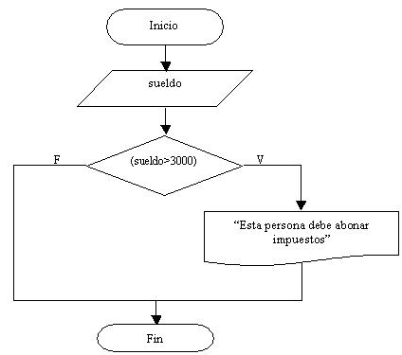
SENTENCIA CONDICIONAL IF
Problema:
Ingresar el sueldo de una persona,
si supera los 3000 pesos mostrar un mensaje en pantalla indicando que debe abonar impuestos.

Slide 23
SENTENCIAS CONDICIONAL IF
Ejercicios:
1. Realizar un programa que lea por teclado dos números, si el primero es mayor al segundo informar su suma y diferencia, en caso contrario informar el producto y la división del primero respecto al segundo.
2. Se ingresan tres notas de un alumno, si el promedio es mayor o igual a siete mostrar un mensaje "Promocionado".
3. Se ingresa por teclado un número positivo de uno o dos dígitos (1..99) mostrar un mensaje indicando si el número tiene uno o dos dígitos. (Tener en cuenta que condición debe cumplirse para tener dos dígitos, un número entero)

Slide 24
SENTENCIAS CONDICIONAL SWITCH
Luego de la palabra clave switch entre paréntesis indicamos una variable, luego con una serie de case verificamos si dicha variable almacena un valor igual a [valor1, valor2, valor3 etc.] en el caso de ser igual se ejecutan las instrucciones contenidas en dicho case.
Si todos los case son falsos, luego se ejecutan las instrucciones contenidas después de la plabra default.
La estructura condicional switch remplaza en algunos casos un conjunto de if.
La estructura del switch:
switch(variable) {
case valor1:
Instrucciones
break;
case valor2:
Instrucciones
break;
case valor3:
Instrucciones
break;
. . .
default:
Instrucciones
break;
}

Slide 25
SENTENCIAS CONDICIONAL SWITCH
Problema 1:
Ingresar un valor entero entre 1 y 5. Luego mostrar en español el valor ingresado. Si se ingresa un valor fuera de dicho rango mostrar un mensaje indicando tal situación.
Problema 2:
Ingresar un número entre uno y cinco en castellano. Luego mostrar en formato numérico. Si se ingresa un valor fuera de dicho rango mostrar un mensaje indicando tal situación

Slide 26
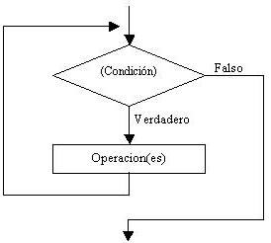
BLOQUES REPETITIVOS WHILE
En caso que la condición sea Falsa continúa por la rama del Falso y sale de la estructura repetitiva para continuar con la ejecución del algoritmo.
Una estructura repetitiva permite ejecutar una instrucción o un conjunto de instrucciones varias veces.
Una ejecución repetitiva de sentencias se caracteriza por: - La o las sentencias que se repiten. - El test o prueba de condición antes de cada repetición, que motivará que se repitan o no las sentencias.
Funcionamiento: En primer lugar se verifica la condición, si la misma resulta verdadera se ejecutan las operaciones que indicamos por la rama del Verdadero. A la rama del verdadero la graficamos en la parte inferior de la condición. Una línea al final del bloque de repetición la conecta con la parte superior de la estructura repetitiva.

Slide 27
BLOQUES REPETITIVOS WHILE
Problema 1:
Realizar un programa que imprima en pantalla los números del 1 al 100.
while (x <= 100)
{
Console.Write(x);
Console.Write(" - ");
x = x + 1;
}
Problema 2:
Escribir un programa que solicite la carga de un valor positivo y nos muestre desde 1 hasta el valor ingresado de uno en uno. Ejemplo: Si ingresamos 30 se debe mostrar en pantalla los números del 1 al 30.
Problema 3:
Desarrollar un programa que permita la carga de 10 valores por teclado y nos muestre posteriormente la suma de los valores ingresados y su promedio.
Problema 4:
Una planta que fabrica perfiles de hierro posee un lote de n piezas. Confeccionar un programa que pida ingresar por teclado la cantidad de piezas a procesar y luego ingrese la longitud de cada perfil; sabiendo que la pieza cuya longitud esté comprendida en el rango de 1,20 y 1,30 son aptas. Imprimir por pantalla la cantidad de piezas aptas que hay en el lote.

Slide 28
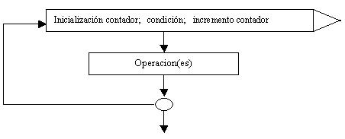
BLOQUES REPETITIVOS FOR
En general, la estructura for se usa en aquellas situaciones en las cuales CONOCEMOS la cantidad de veces que queremos que se ejecute el bloque de instrucciones. Ejemplo: cargar 10 números, ingresar 5 notas de alumnos, etc.
Cuando el ciclo comienza, antes de dar la primera vuelta, la variable del for toma el valor indicado en la sección de de "inicialización contador". Inmediatamente se verifica, en forma automática, si la condición es verdadera. En caso de serlo se ejecuta el bloque de operaciones del ciclo, y al finalizar el mismo se ejecuta la instrucción que se haya colocado en la tercer sección.

Slide 29
BLOQUES REPETITIVOS FOR
Problema 1:
Realizar un programa que imprima en pantalla los números del 1 al 100.
for(f=1;f<=100;f++)
{
Console.Write(f);
Console.Write("-");
}
Problema 2:
: Desarrollar un programa que permita la carga de 10 valores por teclado y nos muestre posteriormente la suma de los valores ingresados y su promedio.
Problema 3:
Escribir un programa que lea 10 notas de alumnos y nos informe cuántos tienen notas mayores o iguales a 7 y cuántos menores.
Para resolver este problema se requieren tres contadores
Problema 4:
Escribir un programa que lea n números enteros y calcule la cantidad de valores mayores o iguales a 1000.

Slide 30
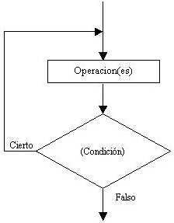
BLOQUES REPETITIVOS DO WHILE
El bloque de operaciones se repite MIENTRAS que la condición sea Verdadera. Si la condición retorna Falso el ciclo se detiene. En C#, todos los ciclos repiten por verdadero y cortan por falso.
La estructura do while es otra estructura repetitiva, la cual ejecuta al menos una vez su bloque repetitivo, a diferencia del while o del for que podían no ejecutar el bloque. Esta estructura repetitiva se utiliza cuando conocemos de antemano que por lo menos una vez se ejecutará el bloque repetitivo..
La condición de la estructura está abajo del bloque a repetir, a diferencia del while o del for que está en la parte superior.

Slide 31
BLOQUES REPETITIVOS DO WHILE
Problema 1:
Escribir un programa que solicite la carga de un número entre 0 y 999, y nos muestre un mensaje de cuántos dígitos tiene el mismo. Finalizar el programa cuando se cargue el valor 0.
do {
.
.
} while (valor!=0);
Problema 2:
Escribir un programa que solicite la carga de números por teclado, obtener su promedio. Finalizar la carga de valores cuando se cargue el valor 0.
Problema 3:
Realizar un programa que acumule (sume) valores ingresados por teclado hasta ingresar el 9999 (no sumar dicho valor, indica que ha finalizado la carga). Imprimir el valor acumulado e informar si dicho valor es cero, mayor a cero o menor a cero.

Slide 32
BLOQUES REPETITIVOS FOREACH
La estructura repetitiva foreach es utilizada para recorrer colecciones de datos (por ejemplo vectores), si bien podemos utilizar de forma tradicional las otras estructuras repetitivas el empleo del foreach hacen más natural el acceso a los elementos.
Ejemplo 1:
Almacenar los sueldos de 5 operarios en un vector, imprimir los elementos recorriendo el vector con la estructura repetitiva foreach.
sueldos = new int[5];
for (int f = 0; f < 5; f++) { Console.Write("Ingrese valor de la componente:");
String linea; linea = Console.ReadLine(); sueldos[f] = int.Parse(linea);
}
foreach (int s in sueldos) { Console.WriteLine(s);
}
Console.ReadKey();

Slide 33
BLOQUES REPETITIVOS FOREACH
Podemos utilizar la palabra clave var para definir en forma implícita la variable que almacena sucesivamente los elementos del vector:
public void Imprimir() {
foreach (var s in sueldos)
{
Console.WriteLine(s);
}
Console.ReadKey();
}
Problema 1:
Crear un vector de n elementos de tipo entero (n se ingresa por teclado) Mostrar cuantos elementos son superiores a 100 (emplear el foreach para recorrer el vector).
El funcionamiento del foreach:
foreach (int s in sueldos) { Console.WriteLine(s);
}
La variable s almacena la primera vez el primer elemento del vector sueldos, seguidamente se ejecuta el bloque del foreach (en este caso imprimimos el contenido de la variable s) Es decir que s almacena en cada vuelta del foreach un elemento del vector.
Con la estructura foreach recorremos en forma completa el vector y en cada iteración tenemos acceso a un elemento del vector que se copia en una variable auxiliar.

Slide 34
CONTROL Y GESTIÓN DE ERRORES
try - catch – finally:
En ocasiones es imprescindible manejar el comportamiento de nuestra aplicación cuando surge un error. Al tratar de convertir una variable o leer un valor null.
El error mas comun es intentar dividir por cero.
try {
Int i= 10;
I = i/0; } catch (Exception ex) { console.writeline( ex.Message); }
En cuanto al "finally", es el comando al que se acudirá siempre, tanto si sucede un error como si no. Por ejemplo:
try {
Int i= 10;
I = i/0; } catch (Exception ex) { console.writeline( ex.Message); }
finally { console.writeline( “esto siempre se ejecutara”); }

Slide 35
CONTROL Y GESTIÓN DE ERRORES
Problema 1:
Controlar y mostrar el error que captura el catch cuando se intenta dividir por cero, tambien imprimir la propiedad stack trace de la exepcion.
Problema 2:
Desarrollar un programa que muestre la tabla de multiplicar del 5 (del 5 al 50) no olvidar el manejo de errores.
Problema 3:
Controlar y mostrar el error que captura el catch cuando se intenta dividir por cero, tambien imprimir la propiedad stack trace de la exepcion.
Problema 4:
Desarrollar un programa que muestre la tabla de multiplicar del 5 (del 5 al 50) no olvidar el manejo de errores.

Slide 36

APLICACIONES WEB
Web Stack
HTML 5
CSS 3
JS
frameworks
.net Stack
C#
ASP.Net
WebForms
Web Pages
MVC
.net Framework
Librerias

Slide 37
Backend
Demo ASP.Net Web API
Con Json ext de chrome

Slide 38
Website
Demo ASP.Net MVC

Slide 39
Apps para Windows
Precargar VS como Admin
Precargar emulador
App con botón
Mostrar botón desde el diseñador
Mostrar botón desde XAML
Panel de propiedades
Ejecutar en Win 10
Ejecutar en Windows Mobile
Explicar todo lo que se puede hacer en el emulador

Slide 40
Apps para Android
Precargar VS como Admin
Precargar emulador Android
App con botón
Mostrar botón desde el diseñador
Ejecutar emulador
Pegar código httpClient

Slide 41

C# Multiplataforma
Por qué ?
Para qué?
Estado Actual : RC 1

Slide 42
Instalar Visual Studio Code
sudo add-apt-repository ppa:ubuntu-desktop/ubuntu-make
sudo apt-get update
sudo apt-get install ubuntu-make
sudo umake web visual-studio-code

Slide 43
Cómo instalar .Net Core
http://dotnet.github.io/getting-started/

Slide 44
Habilitar C# en vs code
Abrir VS Code
Presionar F1
En la caja que se abre escribir ext install y presionar ENTER
En la lista desplegada buscar C#.
Una vez instalado se reinicia VS code
Al abrir el primer proyecto toma un tiempo descargando algunos componentes.

Slide 45
Hola Mundo en Linux
Una vez instalado .net Core abrir el folder desde VS Code

Slide 46
ASP.Net Core en Linux
https://docs.asp.net/en/latest/getting-started/installing-on-linux.html
sudo apt-get install make automake libtool curl
curl -sSL https://github.com/libuv/libuv/archive/v1.8.0.tar.gz | sudo tar zxfv - -C /usr/local/src
cd /usr/local/src/libuv-1.8.0
sudo sh autogen.sh
sudo ./configure
sudo make
sudo make install
sudo rm -rf /usr/local/src/libuv-1.8.0 && cd ~/
sudo ldconfig

Slide 47
ASP.Net Core en Linux
Clonar repositorio de ejemplos
git clone https://github.com/aspnet/Home.git
Ir al ultimo reléase estable (actualmente 1.0.0-rc1-update1 )
cd samples/1.0.0-rc1-update1/HelloMvc
Restaurar los paquetes
dnu restore
Lanzar el sitio
dnx web

Slide 48
0x34: 666-G
0x34: 666-G
666-G

Slide 49
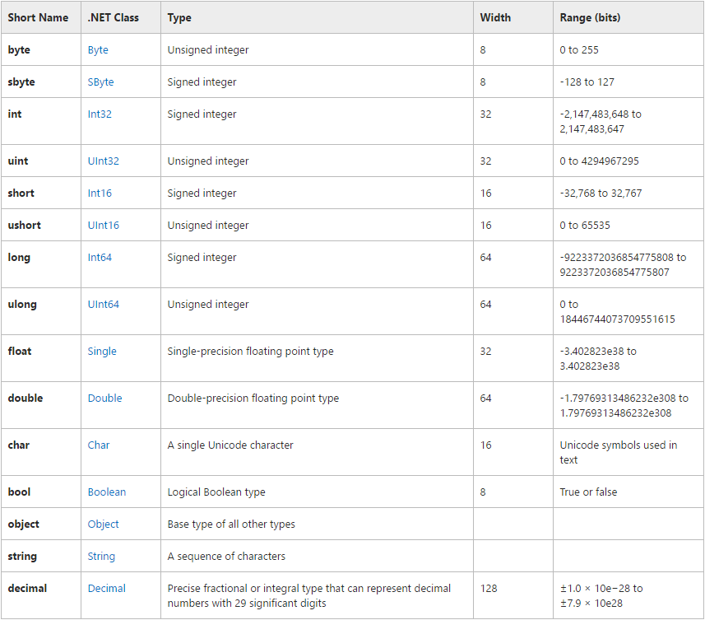
Tipos de Dato
https://msdn.microsoft.com/en-us/library/ms228360(v=vs.90).aspx

Slide 50


Formando líderes para la construcción de un nuevo país en paz

